Slide 1
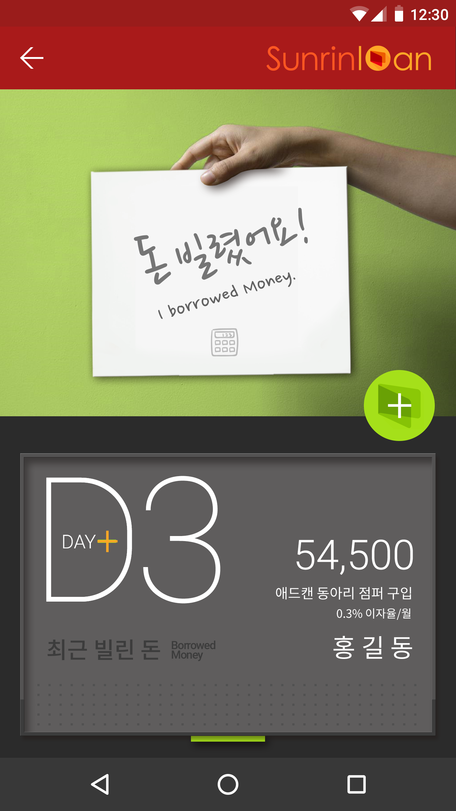
20dp
15.50dp
16dp
28.75dp
9.25dp
65dp
16dp
Roboto Light 288.89sp
13.50dp
17.25
dp
메인 화면과 동일
Noto Sans CJK KR Regular 97.78sp
7.25dp
Noto Sans CJK KR Regular 80sp
13.25dp
Noto Sans CJK KR Regular 177.78sp
이름 사이 간격 스페이스바 한번
다음 카드와의 간격 28dp

Slide 2
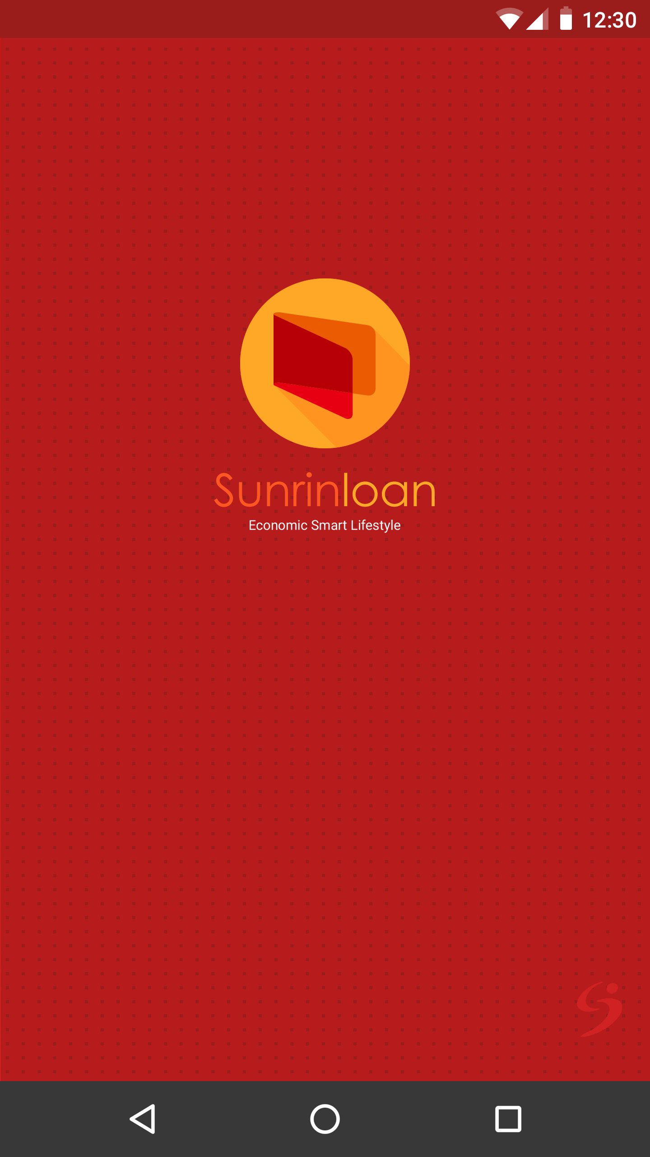
17.50dp
119.50dp
15.50dp
24dp

Slide 3
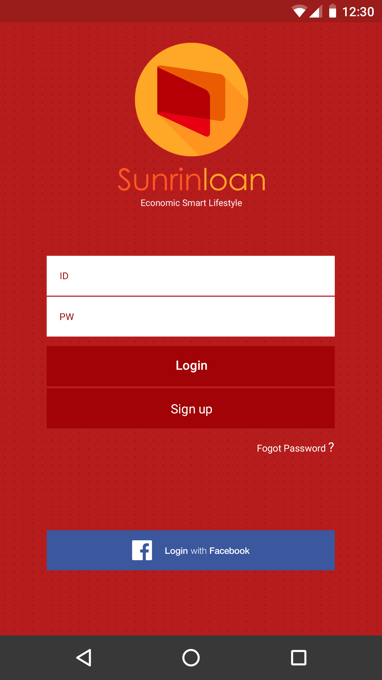
19dp
110dp
45dp
간격 1dp
간격 9dp
간격 2dp
15dp
45dp
61.50dp

Slide 4
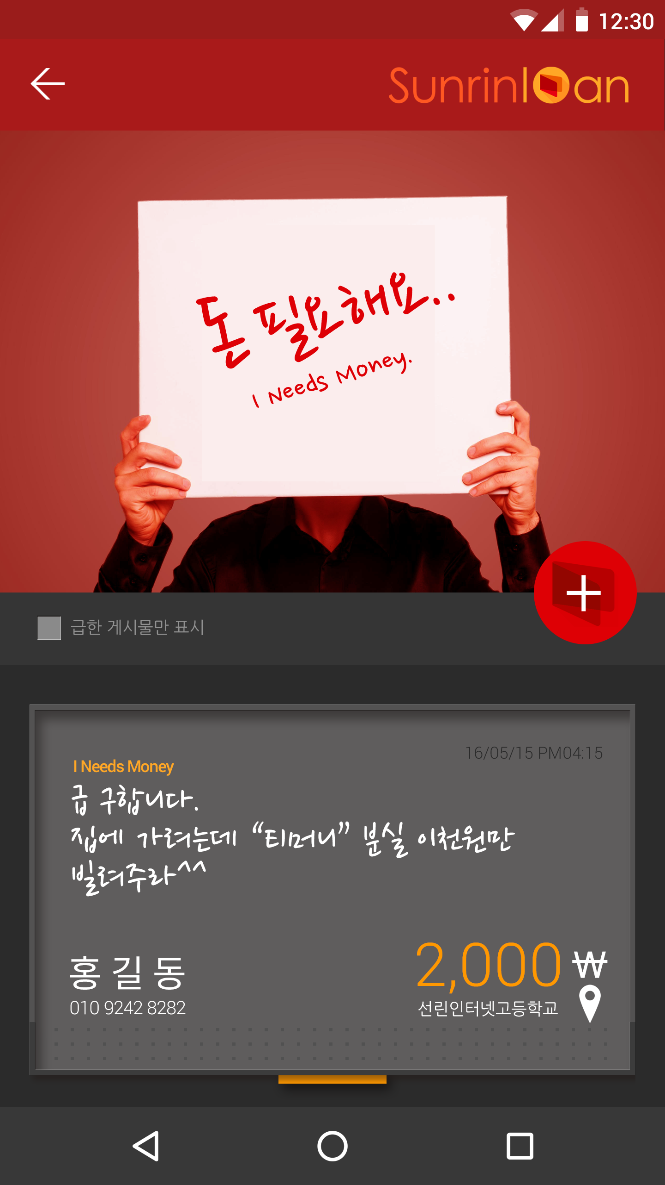
19.75
dp
39dp

